Slide 1
Stáž Irsko - Mallow
Michal Dobeš, I3.A
Číslo projektu: 2021-1-CZ01-KA121-VET-000010087

Slide 2
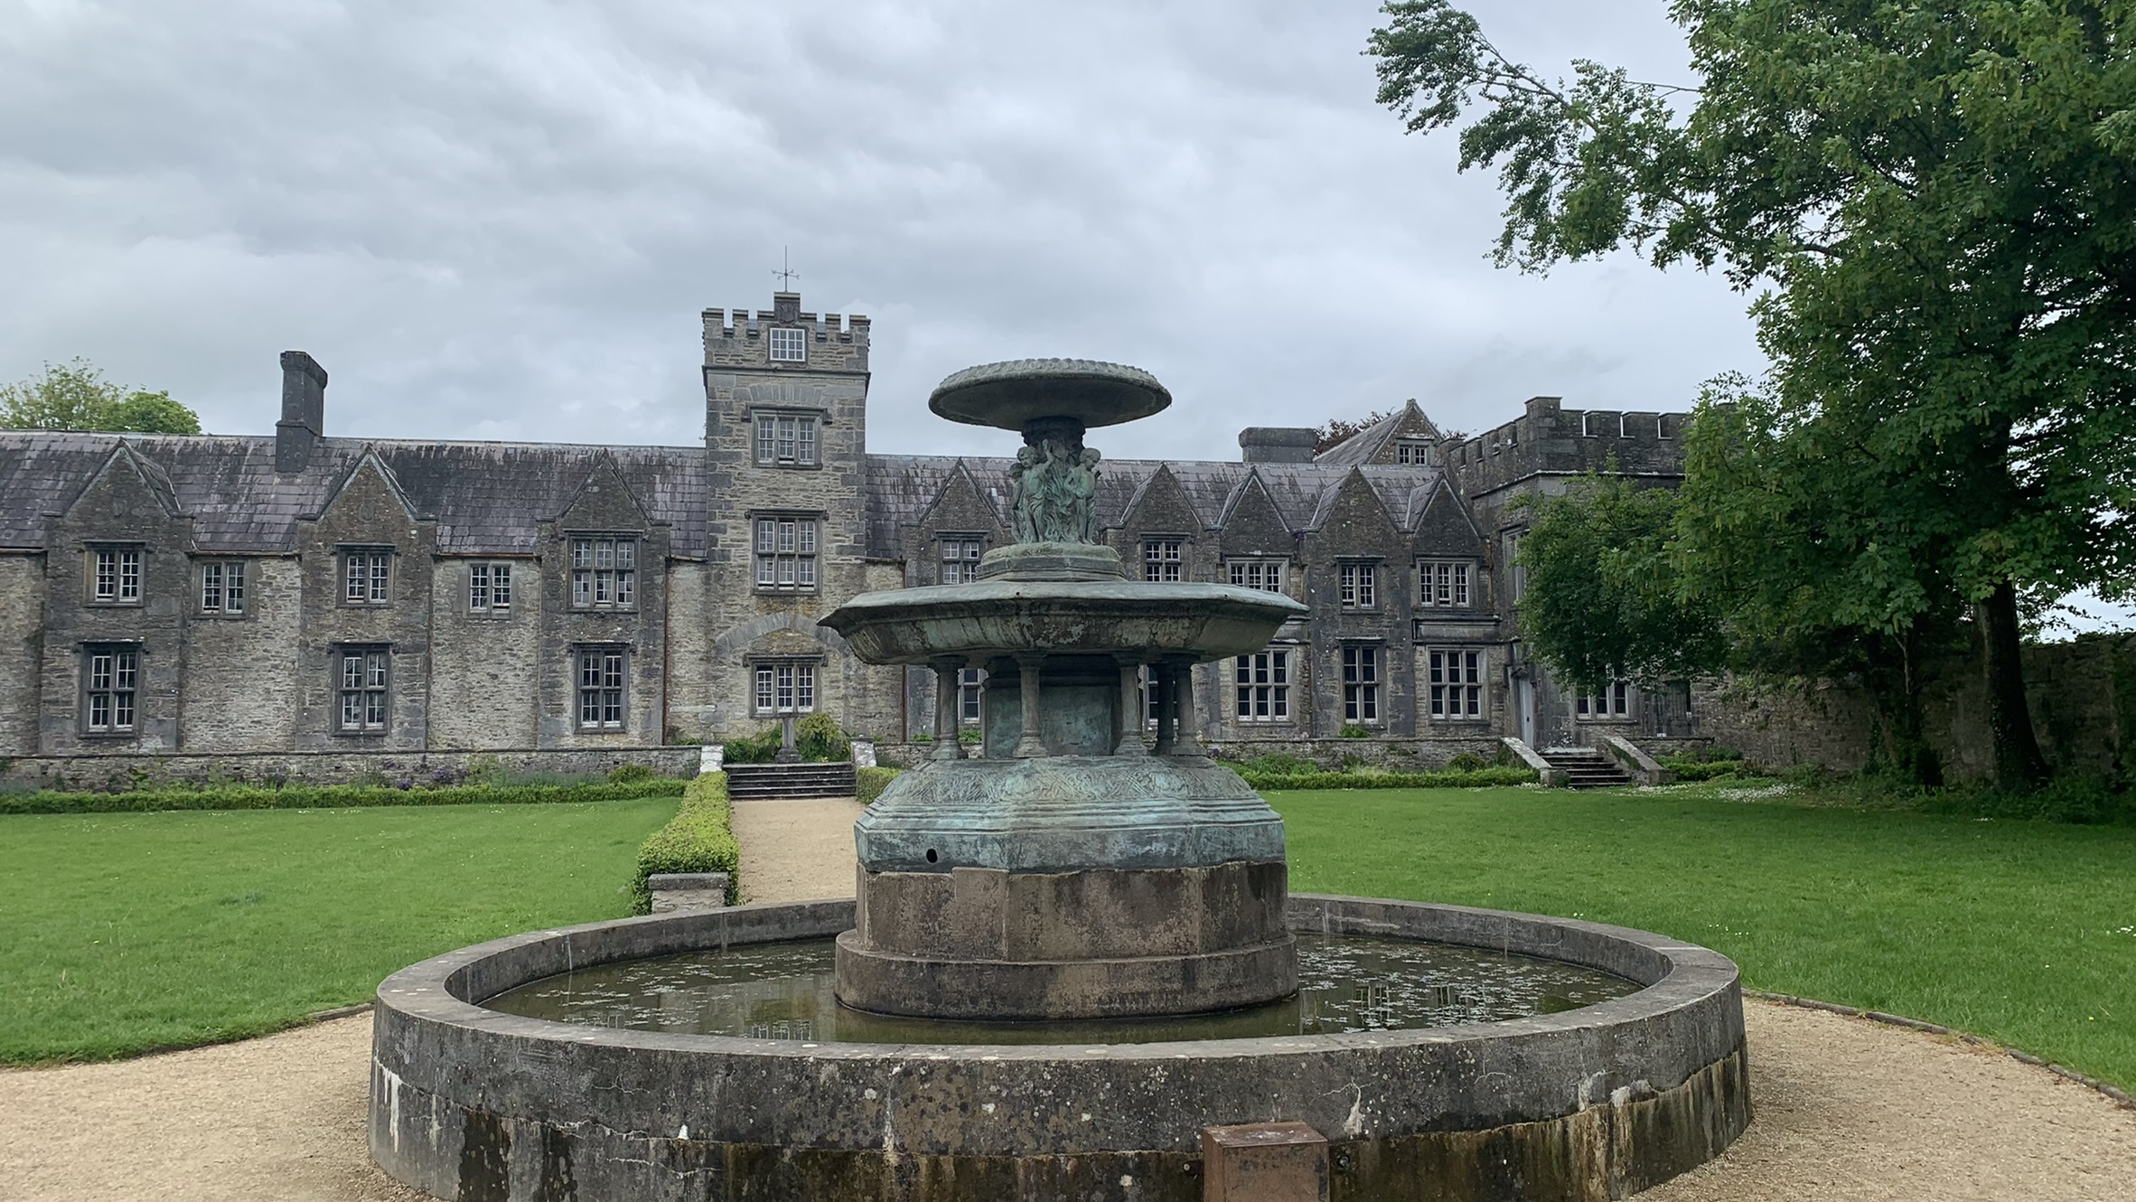
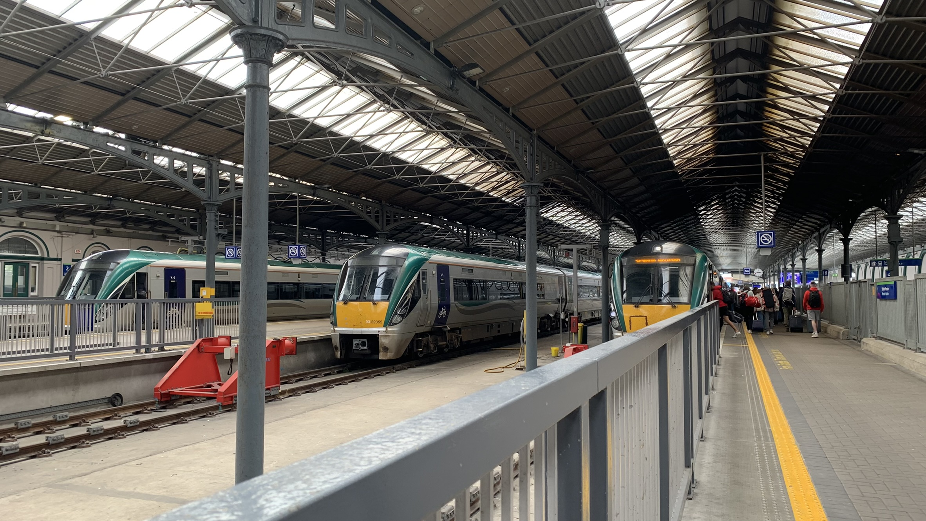
Místo pobytu
V období 21. května 2022 – 10. července 2022 jsme se skupinou dalších 5 studentů díky programu Erasmus+ a naší škole vycestovali na třítýdenní odbornou stáž do Irska. Konkrétně do města Mallow. Z Dublinu jsme vyrazili vlakem do Mallow, kde si nás na vlakovém nádraží vyzvedly naše hostitelské rodiny.

Slide 3
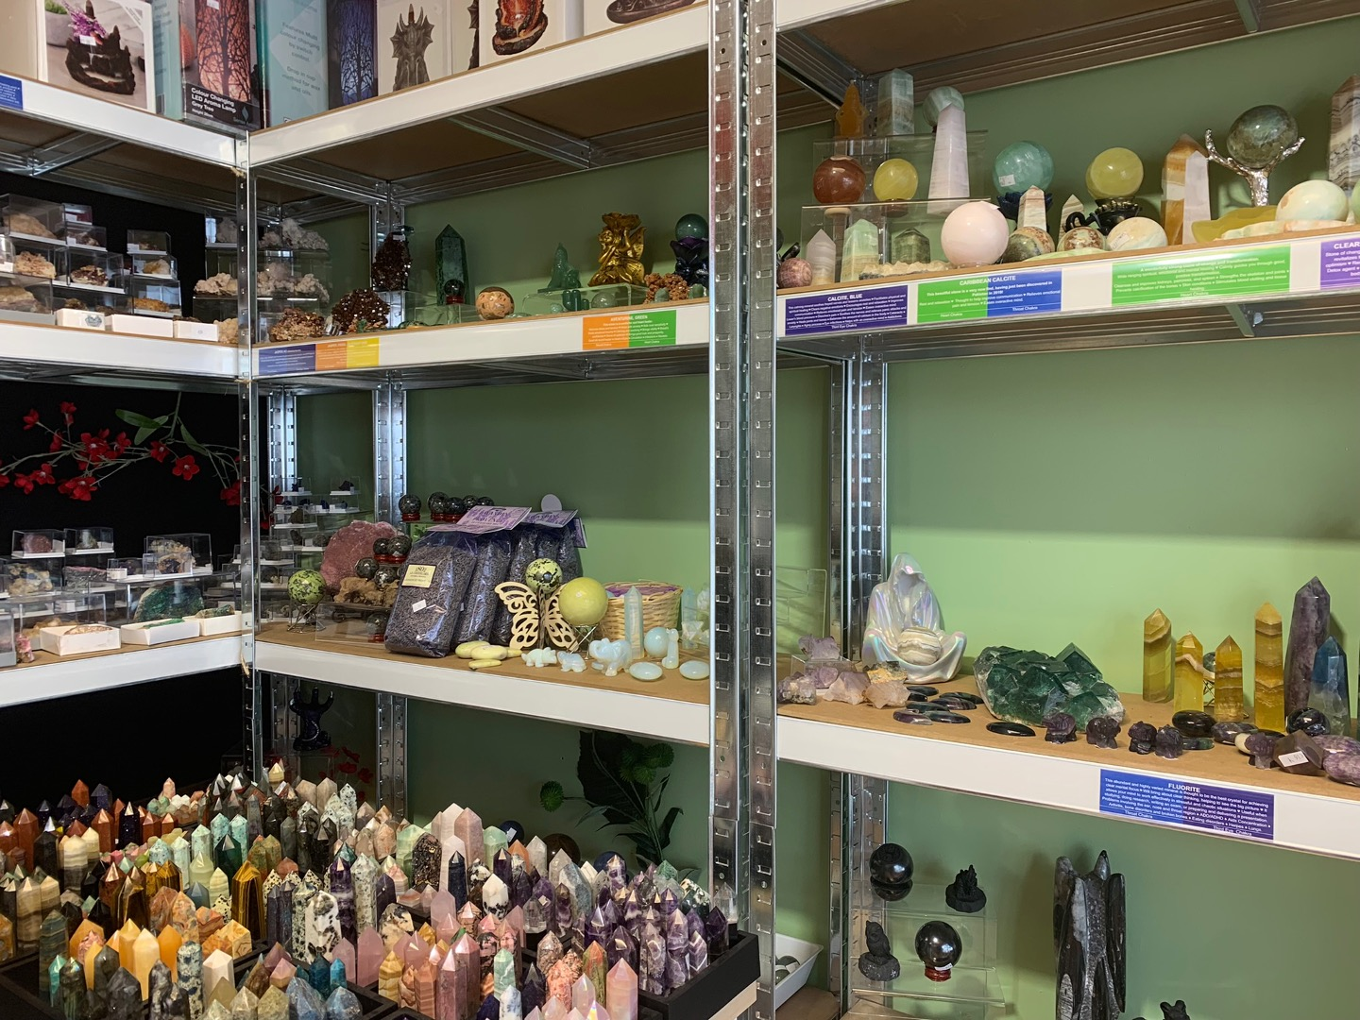
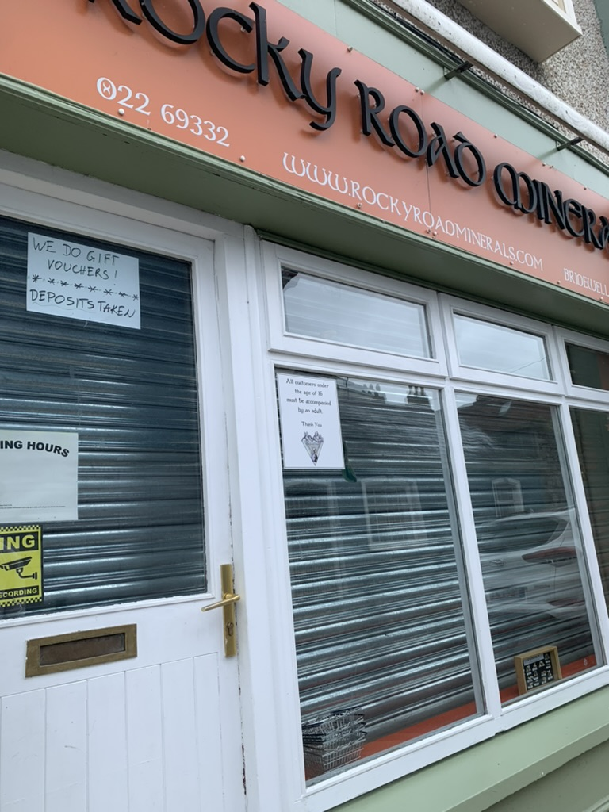
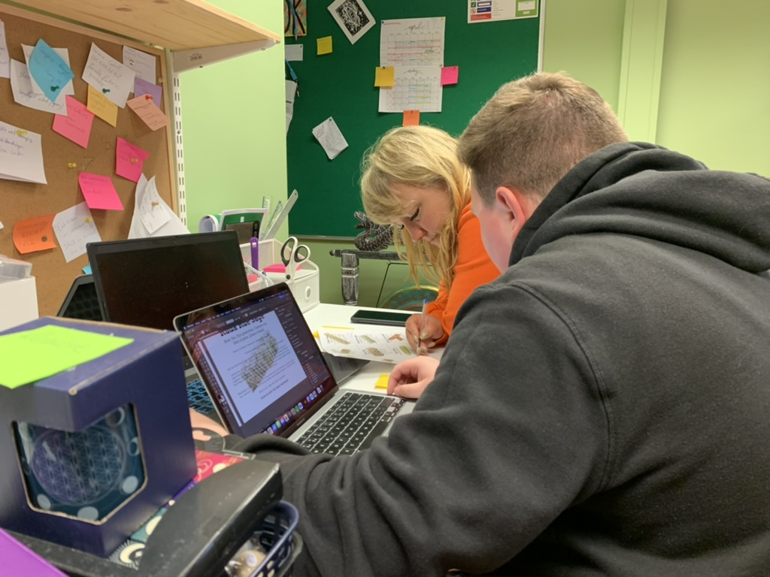
Rocky Road Minerals
Svou třítýdenní stáž jsem strávil v firmě Rocky Road Minerals která se zabývá prodejem kamenů, surových hornin, krásných šperků, doplňků z drahých kamenů a i kamením do terárií.

Slide 4
Rocky Road Minerals
Firma má hlavní sídlo v Mallow, odkud se organizuje provoz e-shopu, kde je majitelka firmy a 5 zaměstnanců. Dále má dvě kamenné prodejny – v Dublinu a Galway, kde je celkem 10 zaměstnanců.
Mallow eshop
Majitelka
5 zaměstnančů
Dublin Obchod
Vedoucí obchodu
5 zaměstnanců
Galway
Obchod
Vedoucí obchodu
3 zaměstnanci

Slide 5
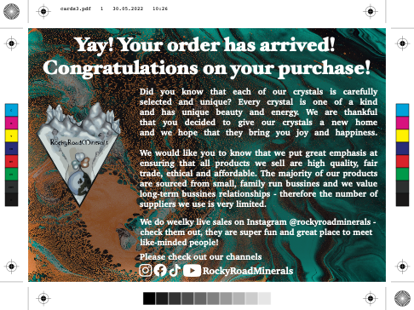
Rocky Road Minerals
Mou náplní práci bylo vytváření propagačních materiálů v grafických programech, vylepšování propagačních materiálu podle přání majitelky, příprava zboží k prodeji, komunikace se zákazníky a s ostatními zaměstnanci firmy.

Slide 6
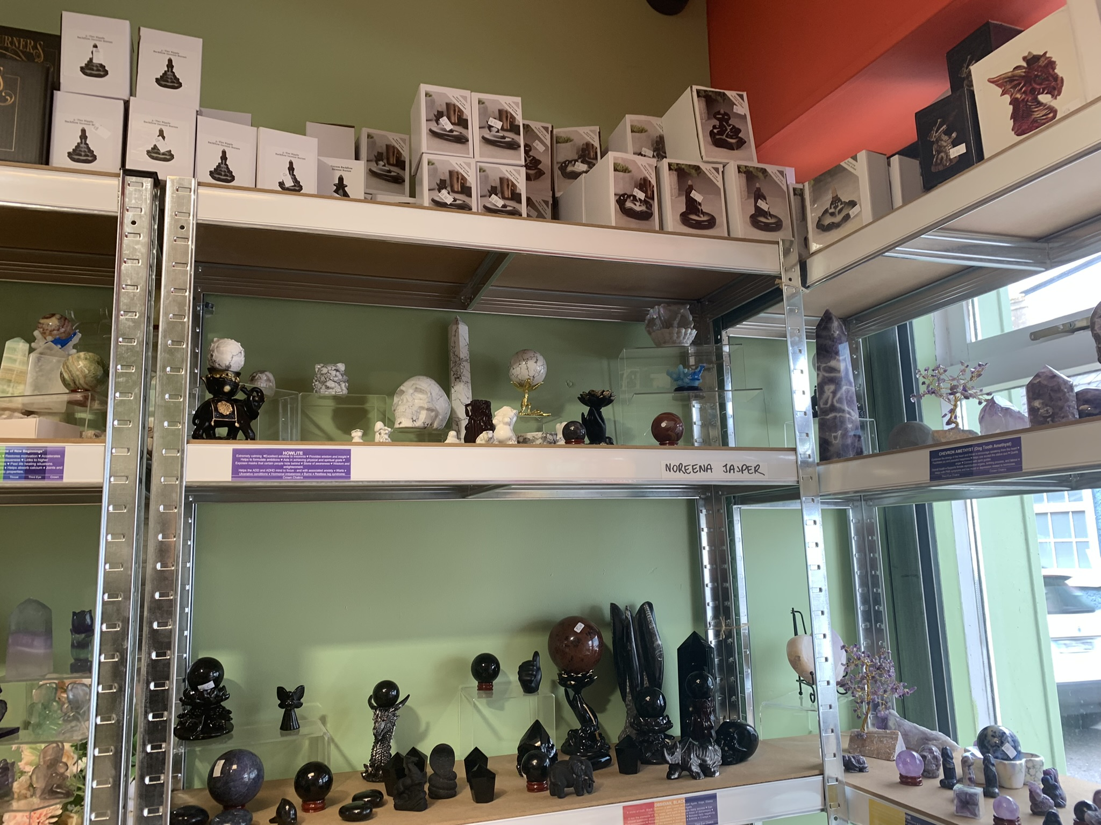
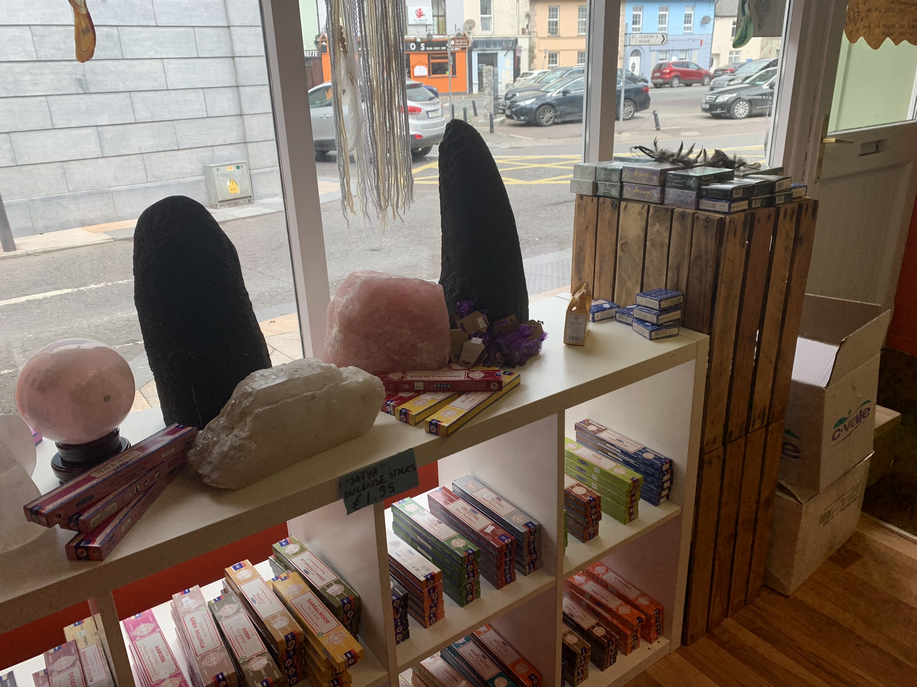
Rocky Road Minerals
Vzhledem k tomu, že se praxe konala v zahraničí v Irsku, tak jsem si procvičil anglický jazyk napřímo s rodilými mluvčími. Také jsem se dále zdokonaloval v programech od Adobe na grafický design.

Slide 7
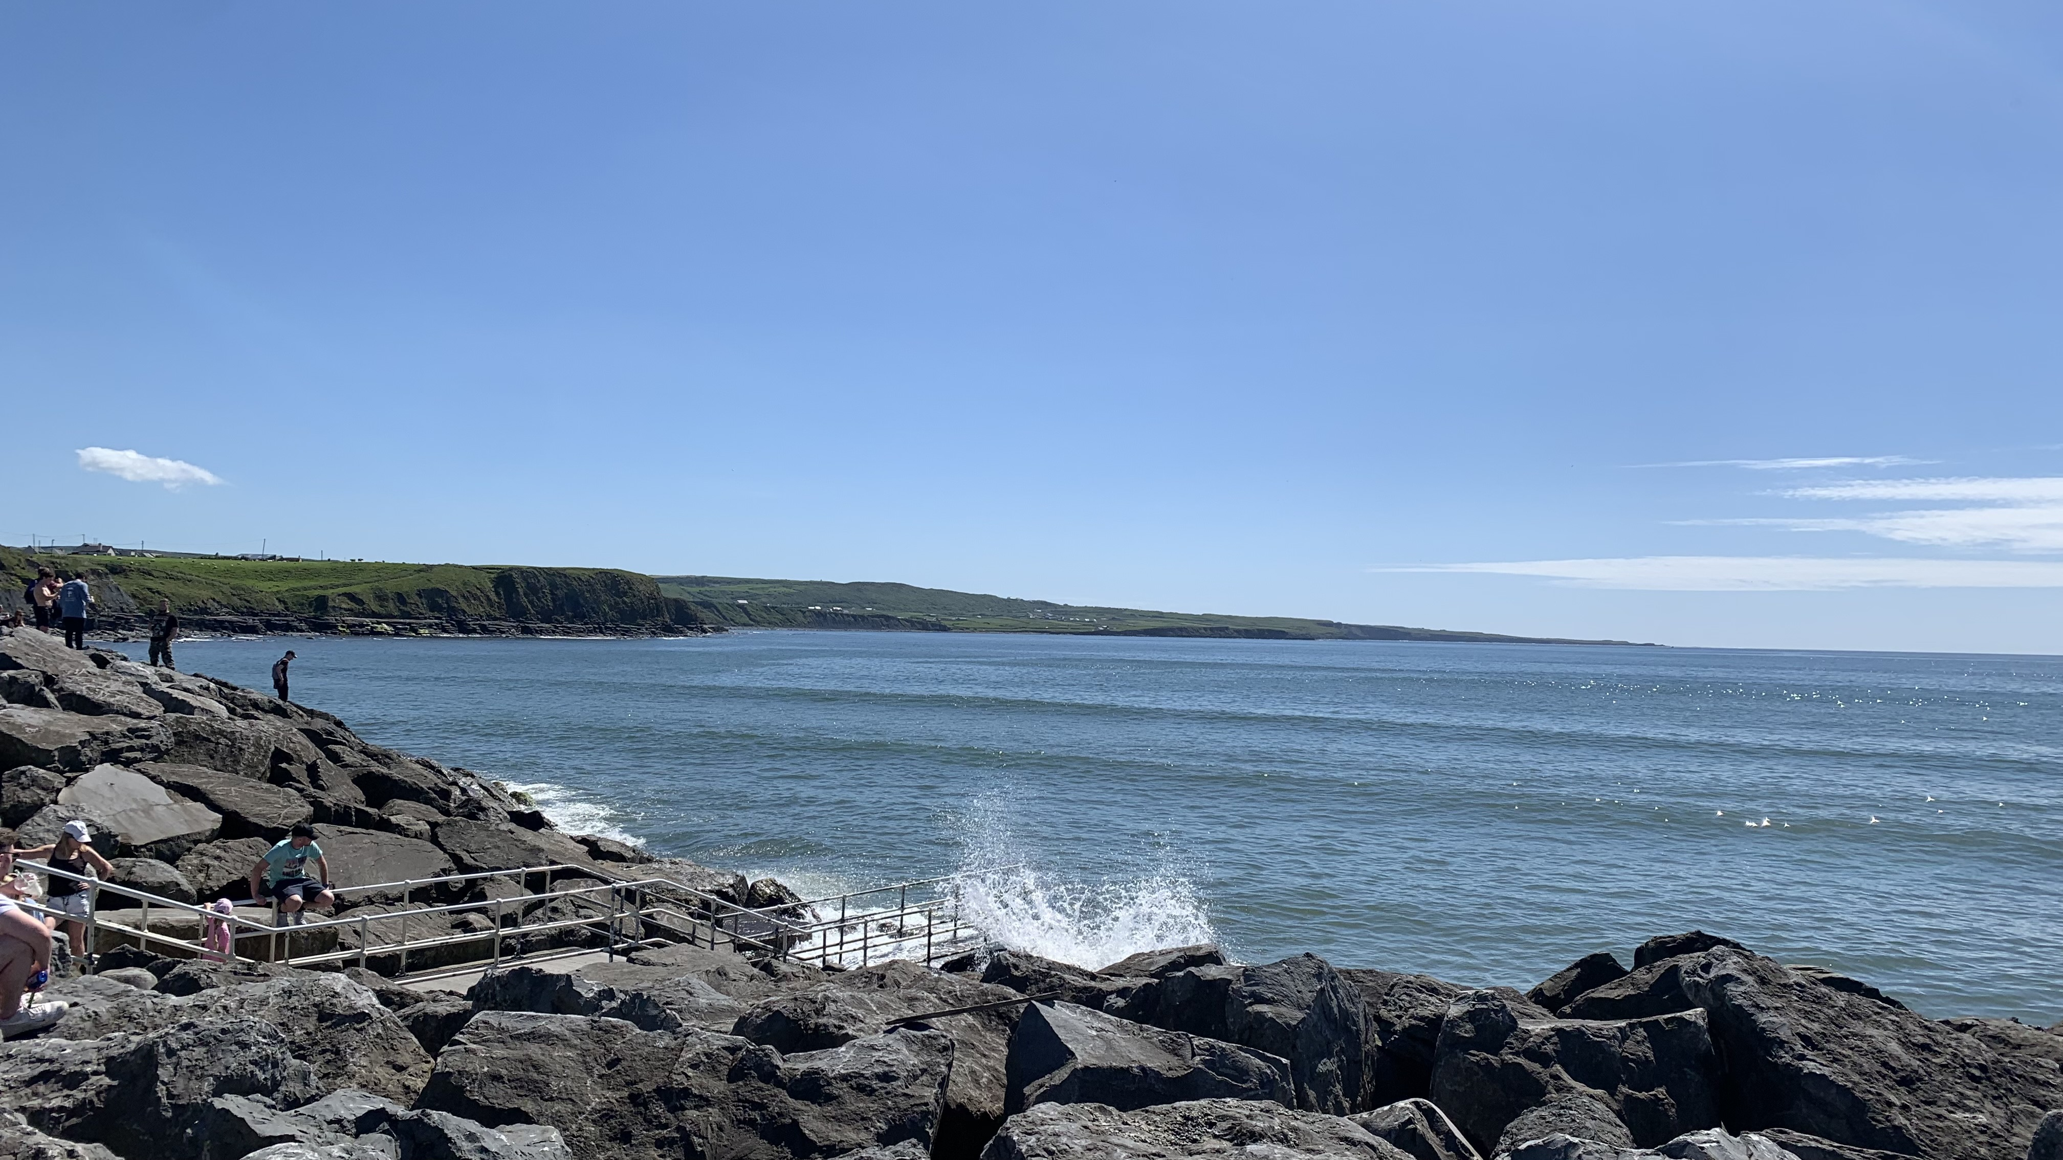
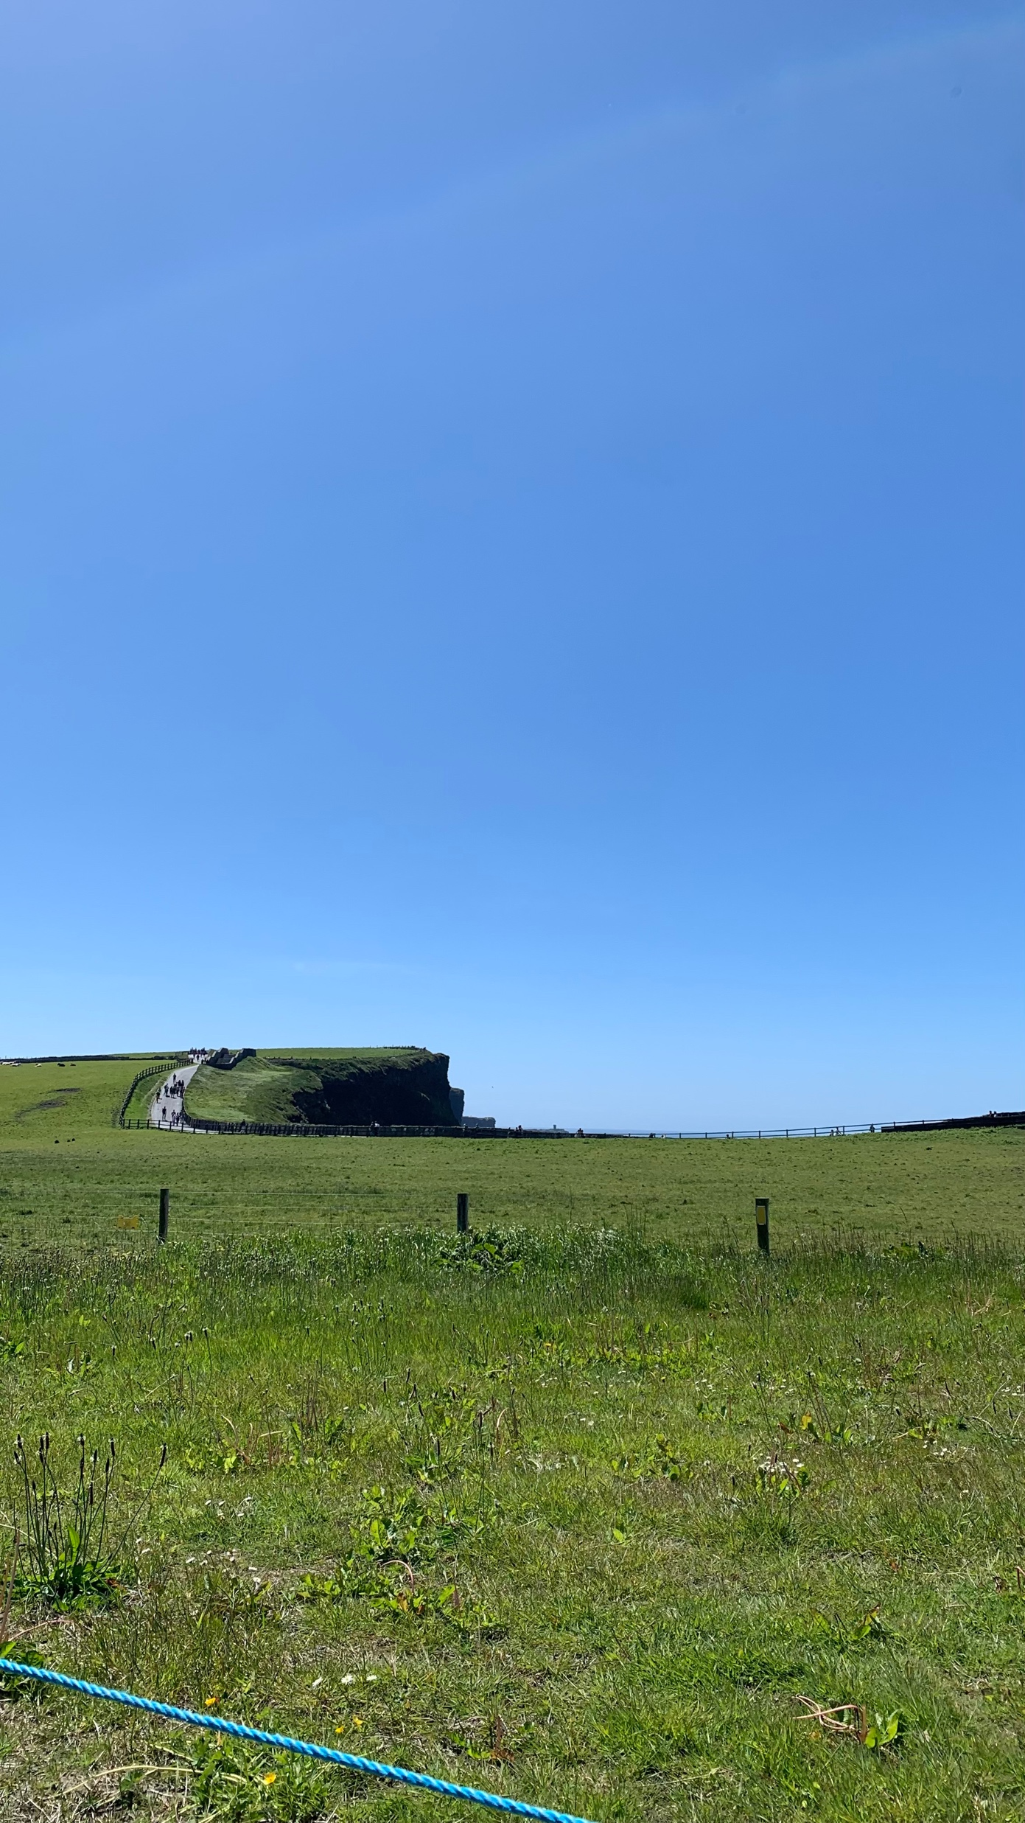
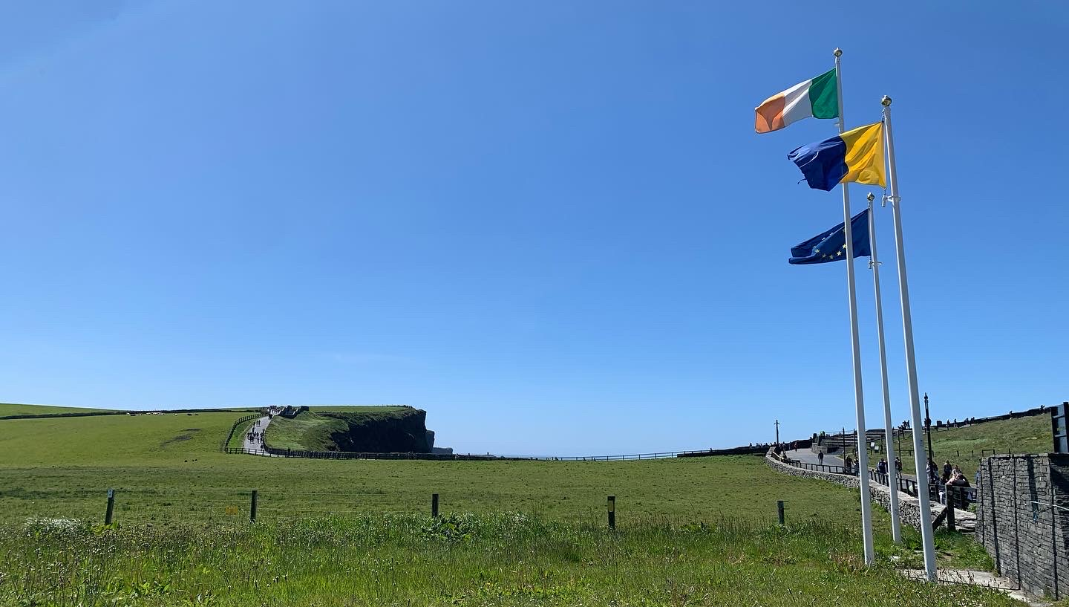
Výlety
První víkendovou sobotu jsme se vydali spolu s ostatními skupinkami studentů z Erasmu na výlet na Moherské útesy a poté na chvíli ještě na pláž u města Lahinch.

Slide 8
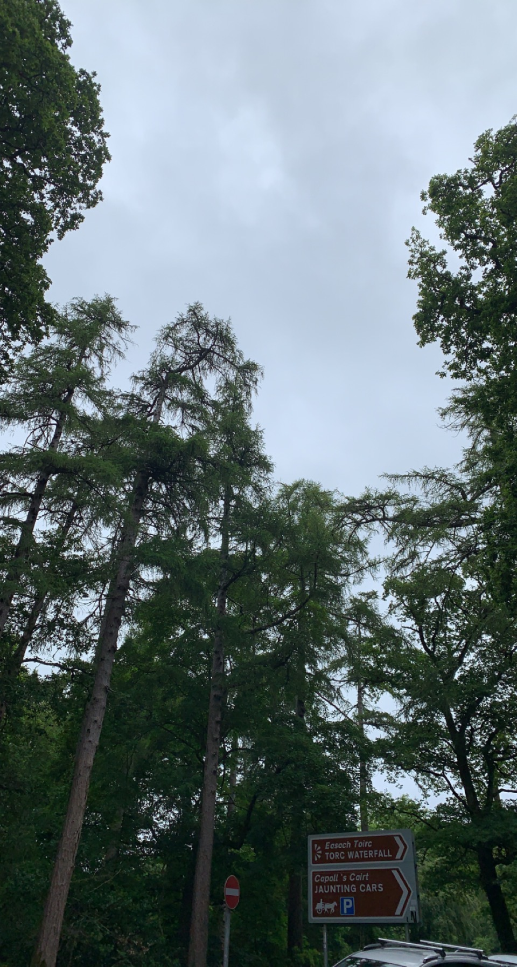
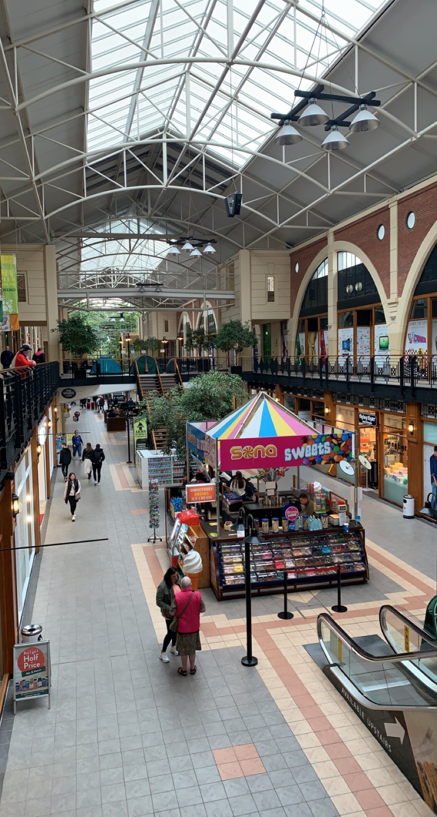
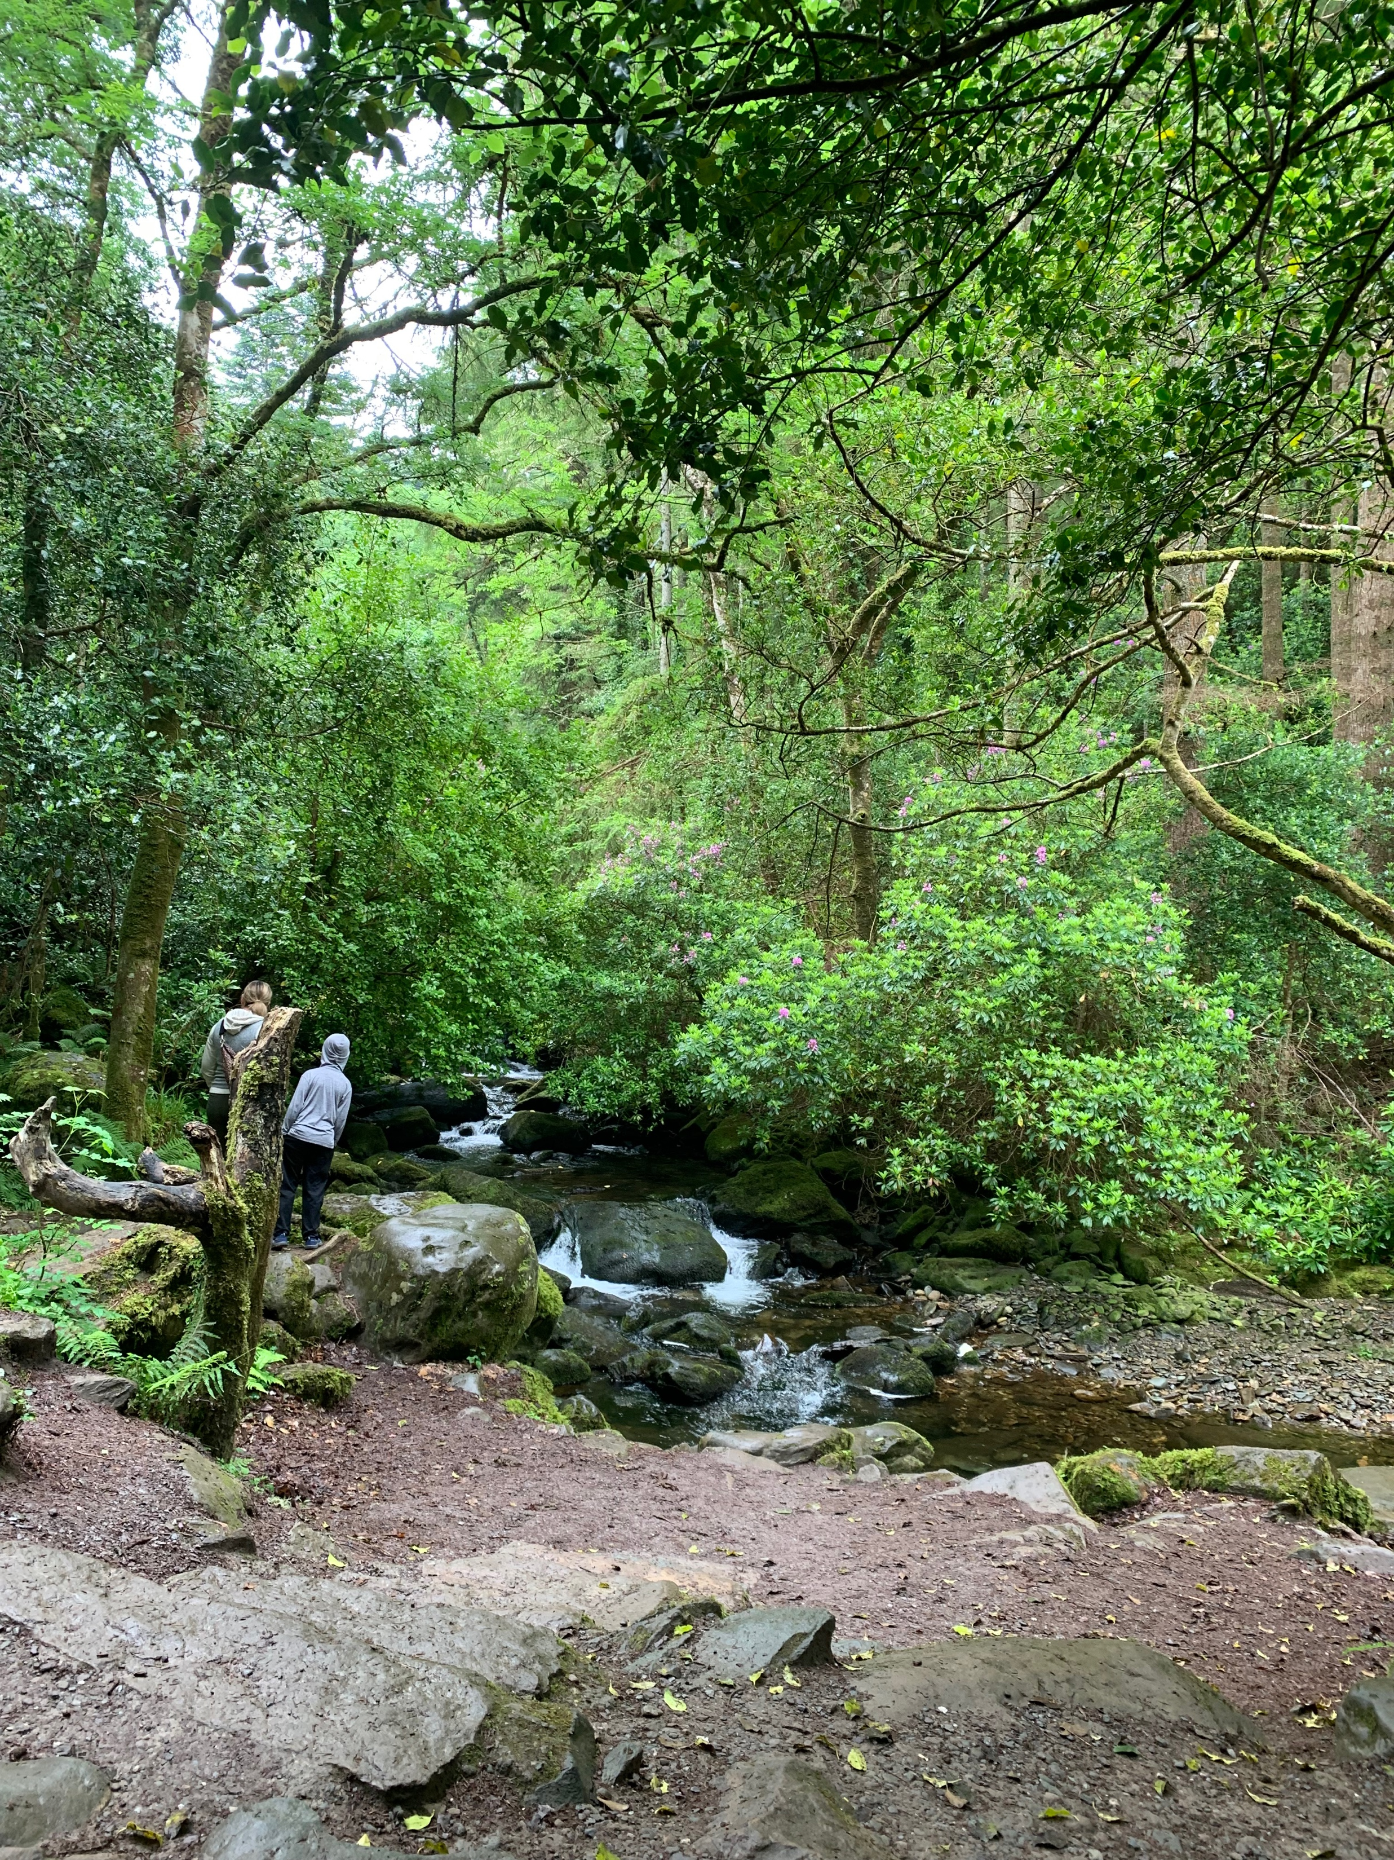
Výlety
Druhou víkendovou neděli jsme se vydali spolu s ostatními skupinkami studentů z Erasmu do národního parku Killarney a poté do nedalekého stejnojmenného města.

Slide 9
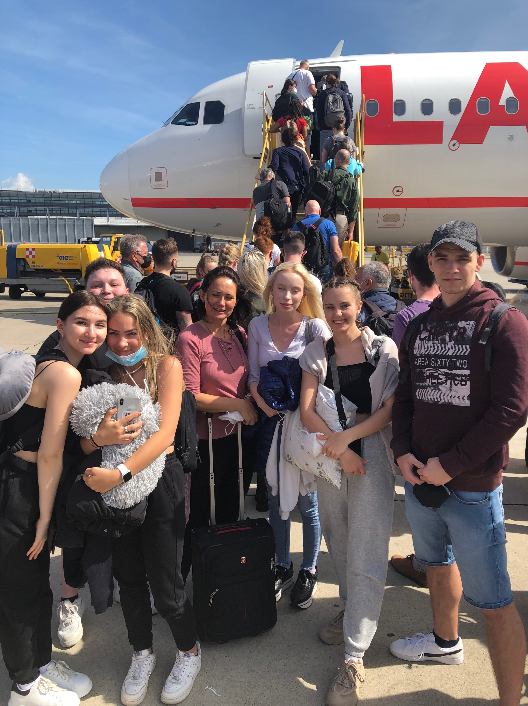
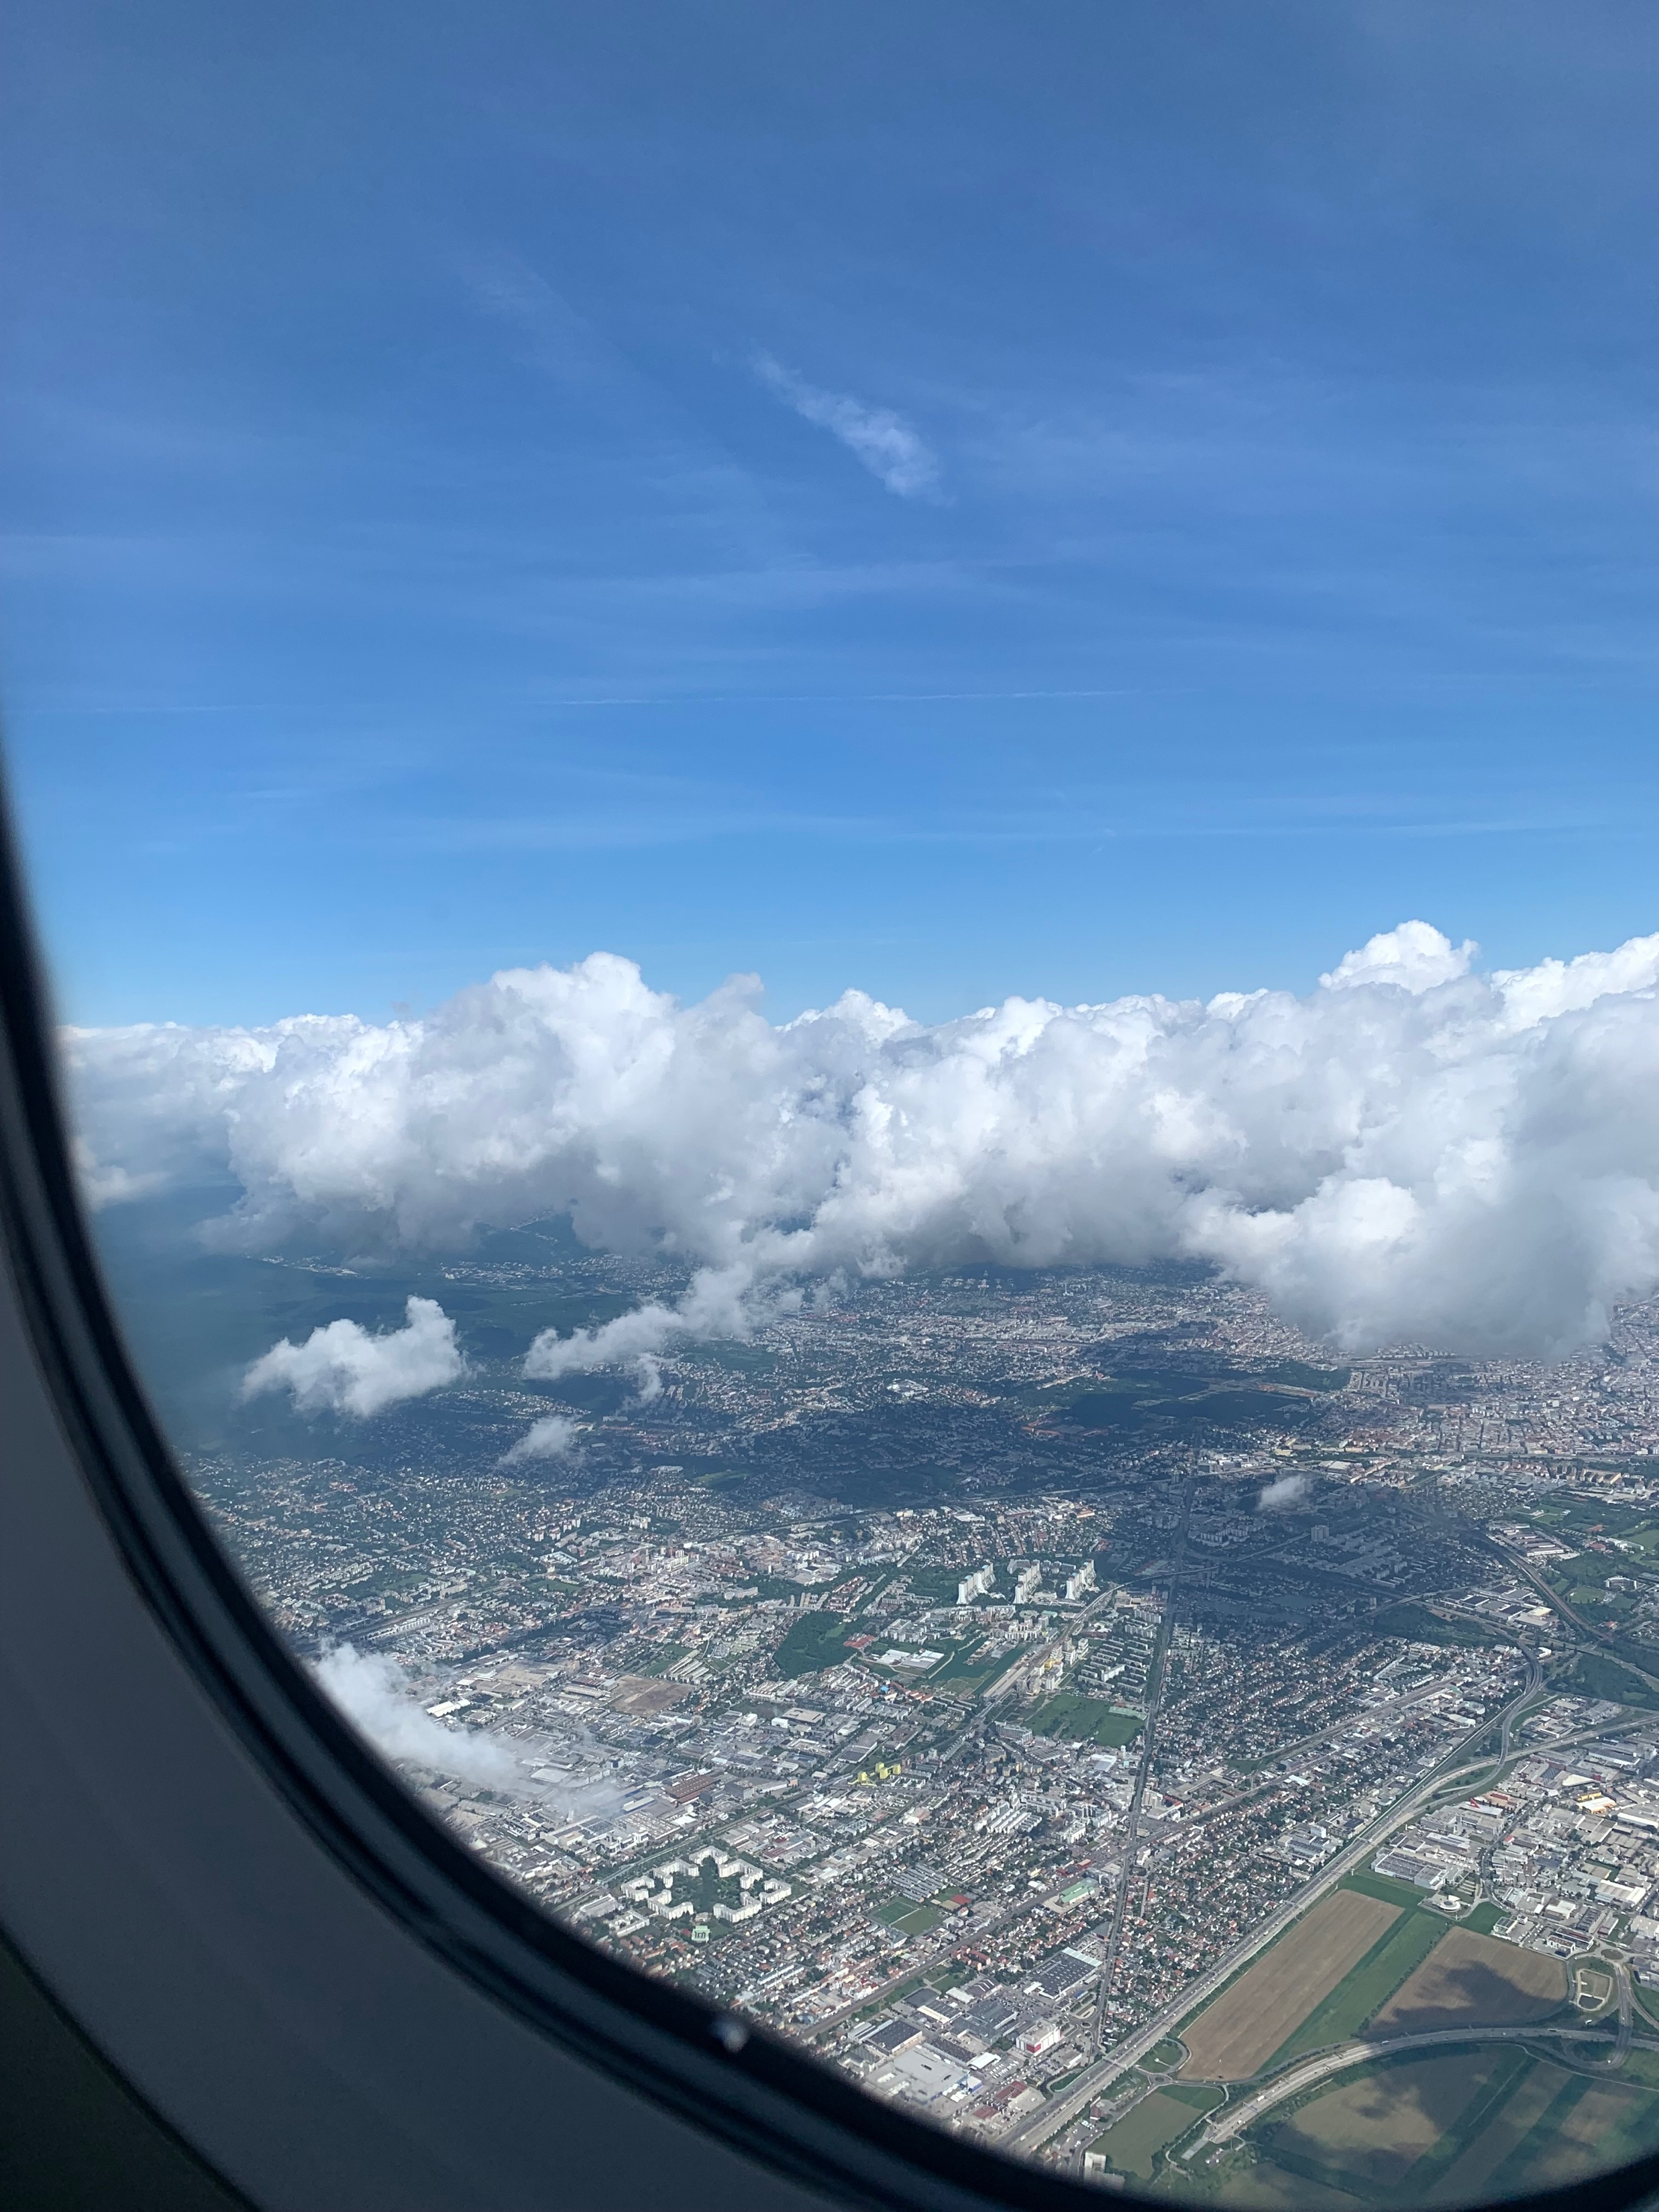
Získané dovednosti
Díky Erasmu jsem získal mnoho zkušeností. Mezi hlavní zkušenosti a dovednosti bych vybral orientaci v cizí zemi, procvičení angličtiny, zdokonalování se v práci na PC v grafických programech, komunikace v teamu s více lidmi a celkově osamostatnění se.

Slide 10
Děkuji za pozornost! Vypracoval Michal Dobeš.

